Slide 1
Aug 16, 2026
MERDEKA DALAM KRISTUS
Pdt Ebirim Mars
GPHI - Maranatha

Slide 2
Galatia 5:1
Supaya kita sungguh-sungguh merdeka, Kristus telah memerdekakan kita. Karena itu berdirilah teguh dan jangan mau lagi dikenakan kuk perhambaan.

Slide 3
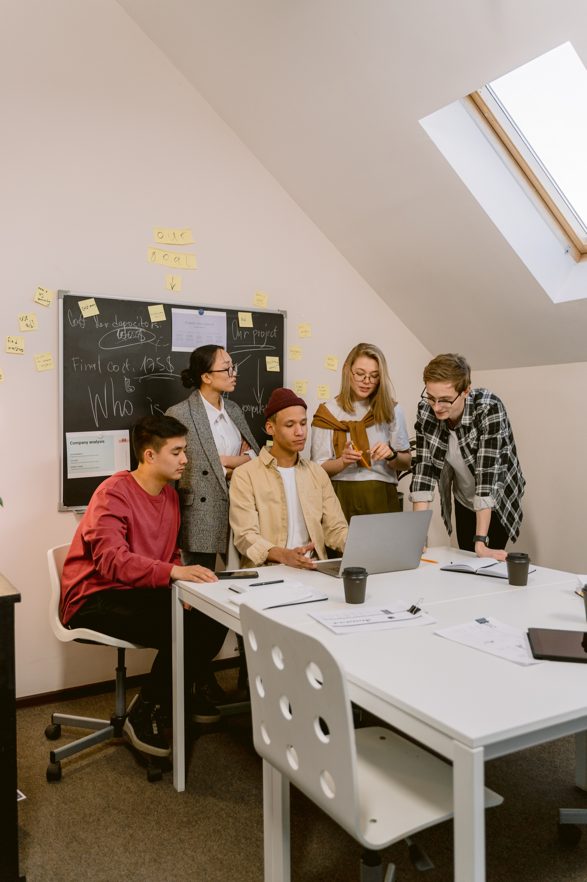
Banyak orang Kristen hidup seperti elang. Kristus sudah memerdekakan kita dan memberi kita "sayap" untuk hidup dalam kemenangan.
Namun, kita sering memilih hidup seperti budak, terikat oleh dosa masa lalu, rasa bersalah, dan ketakutan. Hari ini kita akan belajar bagaimana hidup dalam kebebasan sejati yang sudah Yesus berikan.

Slide 4
KEBEBASAN SEJATI YANG SUDAH YESUS BERIKAN

Slide 5
1: Bebas DARI Kuasa Dosa (Galatia 5:1)
Yesus sudah memutuskan rantai dosa di kayu salib.
Kita punya kuasa untuk berkata "Tidak" pada kebiasaan buruk yang lama

Slide 6
2: Bebas DARI Legalisme / Aturan Manusia (Kolose 2:20-21)
Keselamatan adalah hadiah (anugerah), bukan karena usaha atau kebaikan kita.
Kita berbuat baik karena kita sudah diselamatkan, bukan supaya diselamatkan

Slide 7
3: Bebas UNTUK Melayani dengan Kasih (Galatia 5:13)
Merdeka bukan berarti bebas berbuat dosa sesuka hati. Kebebasan sejati adalah ketika kita bebas dari ego diri sendiri untuk mengasihi sesama.
Hiduplah sebagai orang merdeka. Jangan biarkan iblis mengikat Anda kembali dengan rasa bersalah atau dosa lama.

Slide 8
Doa
"Tuhan Yesus yang baik, kami mengucap syukur untuk firman-Mu hari ini. Terima kasih karena Engkau telah membayar lunas kemerdekaan kami melalui pengorbanan-Mu di kayu salib. Kami mengaku bahwa sering kali kami masih hidup seperti budak; kami masih sering kalah oleh dosa, rasa takut, dan kepahitan masa lalu.
Tuhan, meterai firman-Mu di dalam hati kami. Roh Kudus, pimpinlah setiap langkah kami agar mulai hari ini kami berjalan sebagai orang-orang yang merdeka. Mampukan kami untuk menggunakan kebebasan ini bukan untuk memuaskan keinginan daging, melainkan untuk melayani sesama kami dengan kasih yang tulus. Di dalam nama Tuhan Yesus Kristus, kami berdoa dan bersyukur. Amin."

Slide 9
GOD BLESS YOU

